Slide 1
Цены увеличиваются, а качество неизменно!

Slide 2
1. зависит ли качество товара от цены ? (марки производителя)

Slide 3
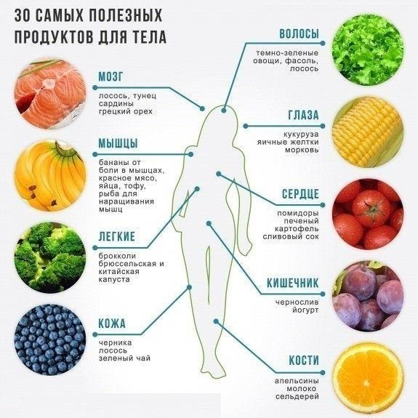
2. Ведет ли рекламируемая продукция к здоровому образу жизни ?

Slide 4
3. Эпоха потребительства. Считаете ли вы себя бездумными потребителями ?

Slide 5
Дорогие участники, Спасибо за полилог!

